Slide 1
计算理论
Theory of Computation
信息学部
王章辉
wangzhanghui@lnu.edu.cn
QQ群：752820417

Slide 2
课程说明
课程性质
  考试课
内容
  自动机与语言
  可计算性理论
  复杂性理论
目的
  了解计算理论、培养抽象能力
学时和学分
  48学时 / 3学分
基础
  离散数学、C语言、数据结构等

Slide 3
课程说明
教材
  Sipser, Michael, Introduction to the Theory of Computation. PWS Publishing Company, 1997.
  中译本，计算理论导引(第三版), (美) Michael Sipser 著 (麻省理工学院) ，段磊，唐常杰 译，机械工业出版社出版，2015
参考教材
  Arindama Singh, Elements of Computation Theory. Springer-Verlag London 2009.
  中译本，计算理论基础, (美) Singh Arindama 著， 曹爱文，叶鹏，李少帅等 译，清华大学出版社，2013.

Slide 4
课程说明
上课方式、时间和地点
  每周一 第三大节 东配楼101
  双周 周四 第二大节 东配楼101
预习课程
  上课前需要提前预习所学课程知识
作业
  认真学习，完成指定的作业
  定期检查作业
总成绩
  平时成绩(出勤+作业）：20%
  期末考试：80%

Slide 5
课程说明
教材处理
  讲要点，前后次序有少数调整
  略讲或自学的部分，要求了解主要思想
  快讲的部分，需要一般了解的章节，要求了解主要方法和演绎框架
  要求深入掌握的部分——能做题或做难题，通过考试

Slide 6
课时安排
第0部分 绪论——2学时
第1部分 正则语言——14学时
第2部分 上下文无关文法——12学时
第3部分 丘奇-图灵论题——8学时
第4部分 时间复杂性——6学时
第5部分 空间复杂性——4学时
第6部分 习题课——2学时

Slide 7
本课的性质和研究内容
任何一门学科都有它的基础和它的基本问题，如物质的本质是什么？有机体生命的基础和起源是什么？
什么是计算机科学的基础？什么是计算机科学的基本问题？
  诸如什么是形式语言？什么是计算？什么是能计算的？什么是不能计算的？什么是算法？如何评价算法？什么样的算法是可行的？这些问题能否判定？这又引出什么是可判定的？什么是不可判定的？
这些问题就是计算理论要讨论的问题。

Slide 8
本课的性质
性质：该课是计算机科学的理论课。
计算理论：就是研究理论计算机的科学。
理论计算机：是研究计算机的理论模型，研究计算机的本质，也就是把计算机看成一个数学系统。(因为计算机科学的基本思想和模型在本质上是数学——离散的。)
内容：
  形式语言与自动机理论：
    正规文法与有限自动机(正规语言) 、
    上下文无关文法与下推自动机(上下文无关语言)
    图灵机(递归可枚举语言)
  可计算性理论： 什么是可计算？什么是不可计算？
  计算复杂性理论： 时间复杂性 、 空间复杂性。

Slide 9
学习目的
了解这些计算理论
  我们知道计算机不论从它的诞生还是它的快速发展过程都没有离开计算理论，也就是它是在计算理论指导下诞生和发展的。本课所涉及的都是计算机科学的基本问题。不首先了解它们，是很难理解计算机科学的。作为计算机科学与技术专业的本科生和研究生都应该了解这些计算理论。
培养能力
  此课可以培养学生抽象逻辑思维和形式化思维的能力。

Slide 10
绪论
0.1 自动机、可计算性与复杂性
0.2 数学概念和术语
0.3 定义、定理和证明
0.4 证明的类型
0.5 作业

Slide 11
绪论
0.1 自动机、可计算性与复杂性
0.2 数学概念和术语
0.3 定义、定理和证明
0.4 证明的类型
0.5 作业

Slide 12
0.1 自动机、可计算性与复杂性
什么是计算？
计算机的基本能力和局限性是什么？
计算复杂性理论
  把问题分成容易计算和难以计算的
  数字排序容易计算，大学排课比较难
  密码技术（需要特别难以计算的问题）
可计算理论
  把问题分成可解的和不可解的
自动机理论
  计算的数学模型的定义和性质

Slide 13
绪论
0.1 自动机、可计算性与复杂性
0.2 数学概念和术语
0.3 定义、定理和证明
0.4 证明的类型
0.5 作业

Slide 14
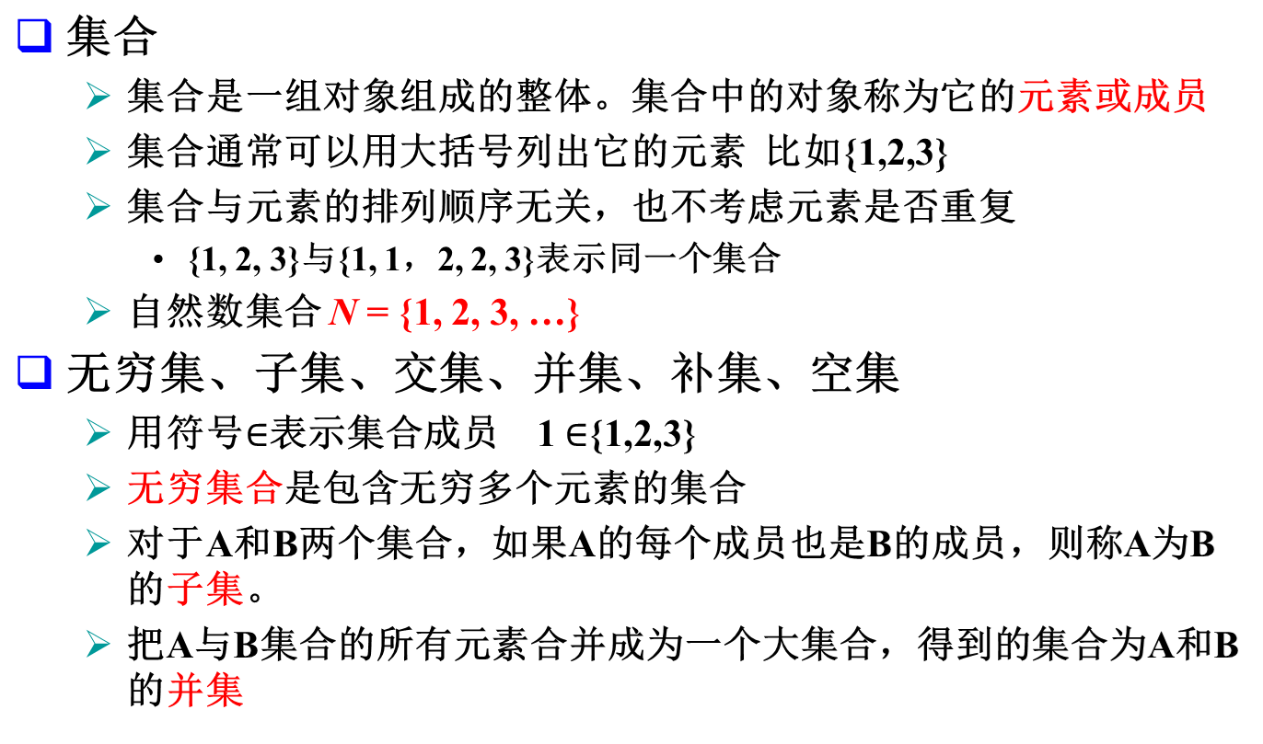
0.2 数学概念和术语

Slide 15
0.2 数学概念和术语
无穷集、子集、交集、并集、补集、空集
  对于A和B两个集合，既在A中又在B中的所有元素组成的集合称为A与B 的交集
  不在A中的元素组成的集合称为A的补集
  不含任何元素的集合称为空集
文氏图
  数学中通常用形象化的图形来帮助阐明某个概念，对于集合，通常采用文氏图来描述，即把集合表示为圆圈围成的区域。

Slide 16
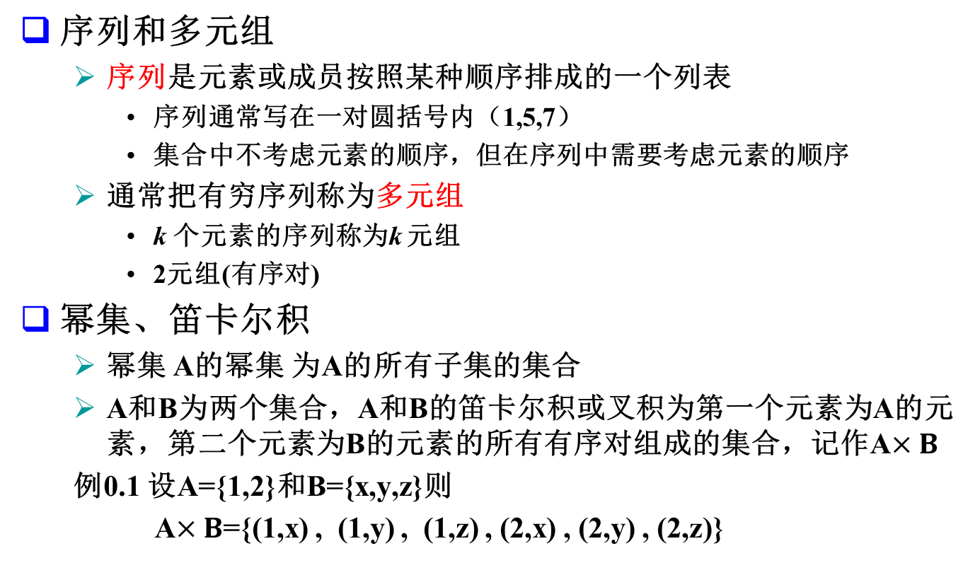
0.2 数学概念和术语

Slide 17
0.2 数学概念和术语
函数和关系
  函数是一个建立输入-输出关系的对象，函数又称为映射
  函数的所有可能的输入组成的集合称为函数的定义域
  函数的输出所组成的集合称为函数的值域
  k 个自变量的函数称为k 元函数
    k =1时，为一元函数，k =2时，为二元函数
等价关系
  等价关系是一种特殊类型的二元关系，如果二元关系R满足以下三个条件
    1. R是自反的，即对于每一个x, xRx
    2. R是对称的，即对于每一个x和y, xRy意味着yRx
    3. R是传递的，即对于每一个x, y和z, xRy 和 yRz 意味着xRz
  则称R为一个等价关系

Slide 18
0.2 数学概念和术语
图
  无向图简称为图，是由一个点的集合以及连接其中某些点的线段组成的。其中点称为顶点或者结点，线段称为边
  顶点的度是以这个顶点为端点的边的数目
  图中的路径是由边连接的顶点序列
  图中每一对顶点之间都有一条路径，则称这个图为连通图
  如果一条路径的起点和终点相同，则称这个图为一个圈
  树是连通且没有简单圈的图
  树中度数为1的顶点称为树叶

Slide 19
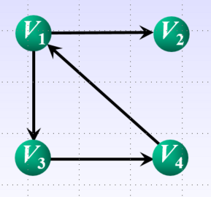
0.2 数学概念和术语
有向图
  图中的线段被有方向的箭头替换的图
  出度 从一个顶点引出的箭头数为这个顶点的出度
  入度 指向一个顶点的箭头数为这个顶点的入度
  有序对(i , j)表示从 i 到 j 的边
无向图
有向图

Slide 20
0.2 数学概念和术语
布尔逻辑
  建立在真假(1或0)两个布尔值上的系统
  合取 AND 或 ˄ 当两个布尔值都为 1 时，合取值为 1
  析取 OR 或 ˅ 当两个布尔值中有一个为 1 时，析取值为 1
  非 NOT 或 ̚ 布尔值的非为与它相反的值

Slide 21
字符串和语言
一.字母表
字母表：符号的非空有穷集合。通常用∑或者V表示 。
例如 V＝{a,b,c} 。
二． 字符串
字符串：字母表中符号的有穷序列 （是由字母表中的符号组成的序列）。
例如，aabbcc就是上述字母表V上的一个字符串。
字符串的长度：即是字符串所含符号个数。
例如字符串α＝aabbcc 用|α|表示α的长度，则 |α|＝6。
空字符串：不含任何符号的字符串，通常用ε表示，
显然|ε|＝0 。
反转：与已知字符串相反的顺序得到的字符串
子串：字符串 x 出现在 字符串 y 中，则称 x 为 y 的子串

Slide 22
字符串和语言
三.字符串的“连接”运算“◦”
例 字符串x=abc，y=cba，x与y的连接构成字符串z, 则
z=x◦y=abc◦cba=abccba
显然连接运算“◦”满足可结合性且有幺元 ε，即对任何字符串x,y,z有 (x◦y)◦z=x◦(y◦z) x◦ε=ε◦x=x
对字符串的连接可以写成乘幂的形式，即对任何字符串x有：
x◦x=x²
x◦x◦x=x³
一般地
x^{n-1}◦x=x^{n}
x^{m}◦ x^{n} =x^{m+n}
( x^{m})^{n}=x^{mn}

Slide 23
字符串和语言
四．字符串集合的乘积
令A和B是字符串的集合，A与B的乘积记作AB，且
AB＝{x◦y⏐x∈A∧y∈B}
例如，A＝{a,b,ab} ，B={0,1} ， 则
AB＝{a0,b0,ab0,a1,b1,ab1}
由于字符串集合的乘积的运算是可结合的，所以也可
写成乘幂的形式。即A是字符串集合，则
AA＝A²
A^{m}A^{n}= A^{m+n}
(A^{m})^{n}=A^{mn}
当两个集合中有一个集合是空集时，则 它们的乘积为
空集。即ΦA=AΦ=Φ。

Slide 24
字符串和语言
五．字母表的闭包V⁺与V*
令V是个字母表。则
V——由V中符号构成的长度为1的字符串的集合。
V²——由V中符号构成的长度为2的字符串的集合。
V³——由V中符号构成的长度为3的字符串的集合。
于是
V^{k}＝{w|w是由V中的符号构成的字符串，且|w|=k }
V⁰={ε}
V⁺=V∪V²∪V³∪V⁴∪…
V*=V⁰∪V∪V²∪V³∪V⁴∪…
V*是由V中符号构成的任意长度的字符串(所有字符串)构成的集合。

Slide 25
字符串和语言
例如，V＝{0,1}
V⁺={0,1,00,01,10,11,000,001,010,011,100,101,110,111,…}
V*={ε,0,1,00,01,10,11,000,001,010,011,100,101,110,111,…}
六．语言
定义：设V是个字母表, L⊆V*,则称L是V上的一个语言。
例如，V＝{0,1}
L₁=Ф
L₂={0, 00, 000，0000，00000，……}
L₃={1, 11, 111, 1111, 11111,……}
上述 L₁ 、L₂、L₃ 都是V上的语言。
七.句子
设L是V上的语言，如果w∈Ｌ，则称w是Ｌ中的一个句子。
例如，000就是L₂中的一个句子。

Slide 26
0.2 数学概念和术语
字符串和语言
  字母表Σ ：一个非空有穷集合
  字母表上的字符串：该字母表上的有穷序列
  字符串ω的长度：包含的符号数
  空串ε
  子串
  串的反转
  字符串的连接
  字符串的字典序：短的字符串排在长的字符串的前面
  语言：字符串的集合

Slide 27
绪论
0.1 自动机、可计算性与复杂性
0.2 数学概念和术语
0.3 定义、定理和证明
0.4 证明的类型
0.5 作业

Slide 28
0.3 定义、定理和证明
定义：描述了我们使用的对象和概念。
证明：是一种逻辑论证。
定理：是被证明为真的数学命题。
引理：有助于证明另一个更有意义的命题的命题。

Slide 29
绪论
0.1 自动机、可计算性与复杂性
0.2 数学概念和术语
0.3 定义、定理和证明
0.4 证明的类型
0.5 作业

Slide 30
0.4 证明的方法
构造性证明
反证法
归纳法

Slide 31

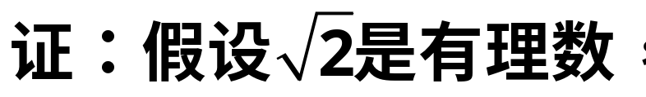
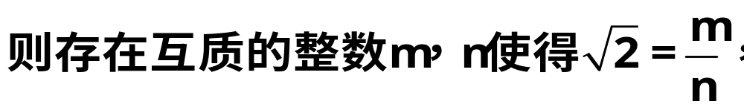
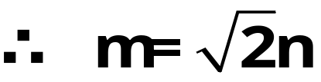
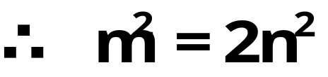
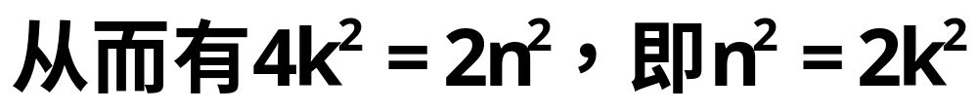
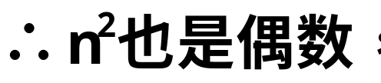

证明举例
是无理数。

Slide 32
主要内容
0.1 自动机、可计算性与复杂性
0.2 数学概念和术语
0.3 定义、定理和证明
0.4 证明的类型
0.5 作业

Slide 33
本章作业
0.3, 0.4, 0.5, 0.8

